Slide 1
GK 18
Öppningsbudet 2♣

Slide 2
Överstarka händer
Med 12 – 19 hp och ojämn hand öppnar du med
1 trick i färg.
Med starkare händer, 20 hp eller mer och ojämn hand,
ska du öppna med 2♣.
Öppningsbudet 2♣ (följt av återbud i färg) är artificiellt och behöver inte innehålla någon klöverfärg.
Öppningsbudet 2♣ skall alerteras.
Öppningsbudet 2♣, följt av återbud i färg är krav till utgång.

Slide 3
På öppningsbudet 2♣ bjuder svarshanden antingen positivt eller negativt.
Svarsbudet 2♦ är negativt. Lovar 0-5 hp.
Alla andra bud är positiva och visar minst 6 hp.
Ett färgbud visar minst 5 kort.
2 NT lovar jämn hand.
Med positiv hand och ruterfärg måste SH hoppa till 3♦.

Slide 4
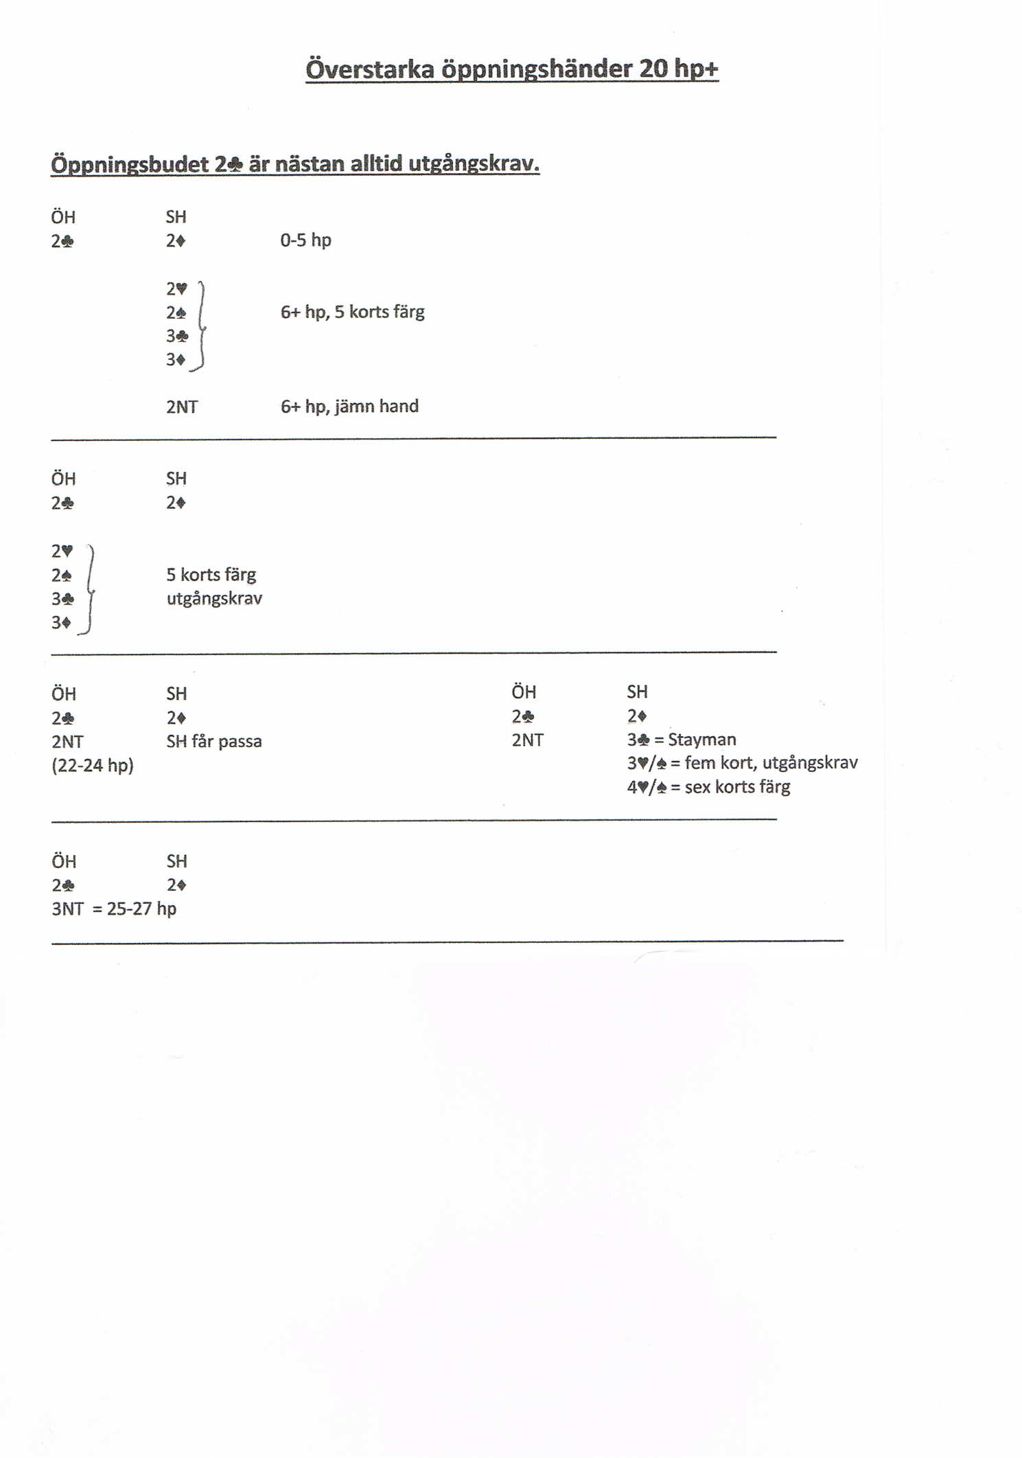

Slide 5
Din partner öppnar med 2♣. Vad bjuder du med följande kort?
♠ 9 7 4
♥ 7 6 2
♦ 9 7 5 3
♣ 9 7 5
2♦

Slide 6
Din partner öppnar med 2♣. Vad bjuder du med följande kort?
♠ Q J 8 5
♥ K 8 6
♦ 8 4 3 2
♣ 7 5
2 NT

Slide 7
Din partner öppnar med 2♣. Vad bjuder du med följande kort?
♠ Q T 8 5 3
♥ 8 6
♦ A 9 7 5 3
♣ 5
2♠

Slide 8
Din partner öppnar med 2♣. Vad bjuder du med följande kort?
♠ K T 9 8 7 5
♥ 6 4
♦ 9 7 6
♣ 9 6
2♦

Slide 9
Öppningshandens andra bud
2♣ - 2♦
2♠ = fem kort
Svarshanden stöder med minst tre korts spader,
bjuder en egen minst femkorts färg eller bjuder sang.
OBS! Utgångskrav råder. SH måste fortsätta budgivningen.
2♣ - 2♦
2♠ - 3LF
3♥ = fyra korts hjärter

Slide 11
Öppningshanden återkommer med ett sangbud.
2♣ - 2♦
2 NT = 22 – 24 hp, jämn hand
2♣ - 2♦
3 NT = 25 – 27 hp, jämn hand

Slide 12
Öppningshanden återkommer med ett sangbud
2♣ - 2 ♥ / 2 ♠
2 NT = 22 – 24 hp, jämn hand, ej tre korts hf
2♣ - 2 ♥ / 2 ♠
3 NT = 25 – 27 hp, jämn hand, ej tre korts hf

Slide 13
Enda tillfälle då 2♣ öppningen inte är krav till utgång.
2♣ - 2♦
2NT – pass = 0–2 hp
Öppningshanden har begränsat sin styrka till
22-24 hp.

Slide 14
Då öppningshanden lovar jämn hand 22-24hp vill SH vara i utgång med minst 3 hp.
2♣ - 2♦
2 NT – 3NT Inget högfärgsintresse, 3+hp.
2♣ - 2♦
2 NT – 3♥ eller 3♠ = fem korts färg
2♣ - 2♦
2 NT – 4♥ eller 4♠ = sex korts färg
(bjuds även med färre poäng än 3 hp)

Slide 15
Då öppningshanden lovar jämn hand 22-24hp vill SH vara i utgång med minst 3 hp.
2♣ - 2♦
2 NT – 3♣ = Stayman
3 ♦ = har ingen fyra korts högfärg
3 ♥ = har fyra korts hjärter,
kanske också fyra korts spader
3 ♠ = har fyra korts spader

Slide 16
Lillslam och storslam
Lillslam 6♣, 6♦, 6♥, 6♠, 6 NT
33 poäng och minst tre äss
Storslam 7♣, 7♦, 7♥, 7♠, 7 NT
37 poäng och samtliga äss

Slide 17
Mera bonus för slammar än för utgång
4♥ 12 stick 480p / 680p
13 stick 510p / 710p
6♥ 12 stick 980p / 1430p
7♥ 13 stick 1510p / 2210p

Slide 18
Blackwood ässfråga
Innan du bjuder lillslam kan du kontrollera att
ni har tillräckligt många äss.
4 NT = ässfråga
5 ♣ = 0 eller 4 äss
5 ♦ = 1 äss
5 ♥ = 2 äss
5 ♠ = 3 äss

Slide 19
Kungfråga
Du har kontrollerat att ni har alla äss med 4 NT.
Du är intresserad av storslam.
Kontrollera nu antalet kungar med 5 NT.
6 ♣ = 0 kungar
6 ♦ = 1 kung
6 ♥ = 2 kungar
6 ♠ = 3 kungar

Slide 20
Om du frågar efter kungar lovar du samtidigt alla äss!

